Slide 1
Erdély nemzetiségei

Slide 2
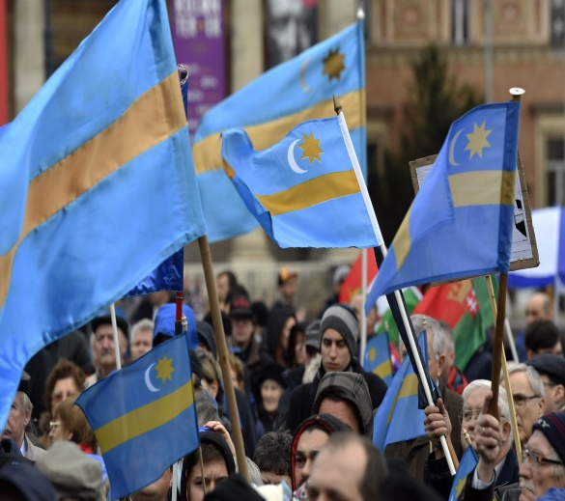
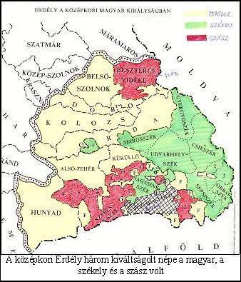
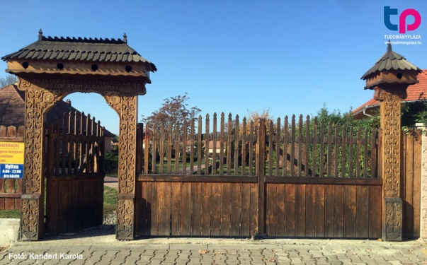
Erdélyi magyarok és székelyföldiek
Erdélyi magyarok: A Trianon után Romániához került, heterogén csoport, amely magában foglalja a székelyeket, a partiumi magyarságot és a szórványban élőket.
Székelyek: Hagyományosan határőr népcsoport, akik a középkortól a 19. század közepéig kiváltságokkal rendelkeztek. Fő területeik: Hargita, Kovászna és Maros megye.
Összesen körülbelül 1,1 millió
Magyar él Erdélyben.

Slide 3
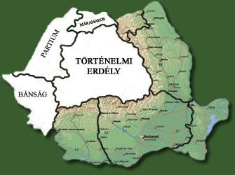
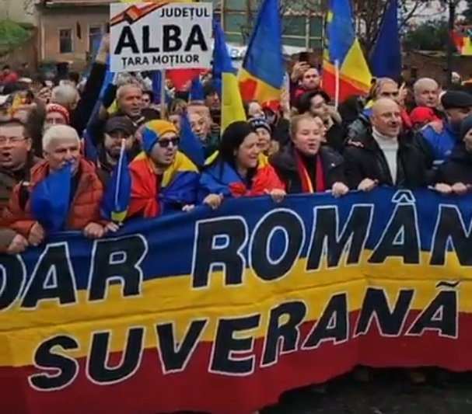
Románok
A románok középkori külföldi elnevezése a vlach (ejtsd: vlah) volt, akárcsak több ma is élő balkáni népcsoportnak.
Többség körülbelül 17 millióan laknak Románia területén.

Slide 4
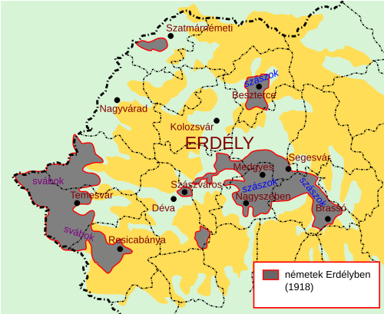
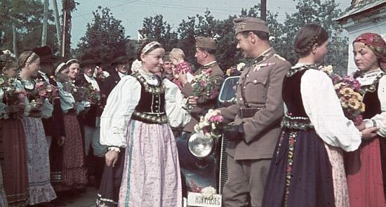
Erdélyi németek, szászok
Az erdélyi németek, főként a szászok (és kisebb részben a svábok), évszázadokon át meghatározó kulturális és gazdasági szerepet játszottak Erdélyben. A 12. századtól betelepülő közösség a 20. században, különösen 1945 után és az 1989-es rendszerváltáskor, tömegesen kivándorolt Németországba, lélekszámuk drasztikusan lecsökkent.

